Slide 1
Jupyter Notebook使用範例

Slide 2
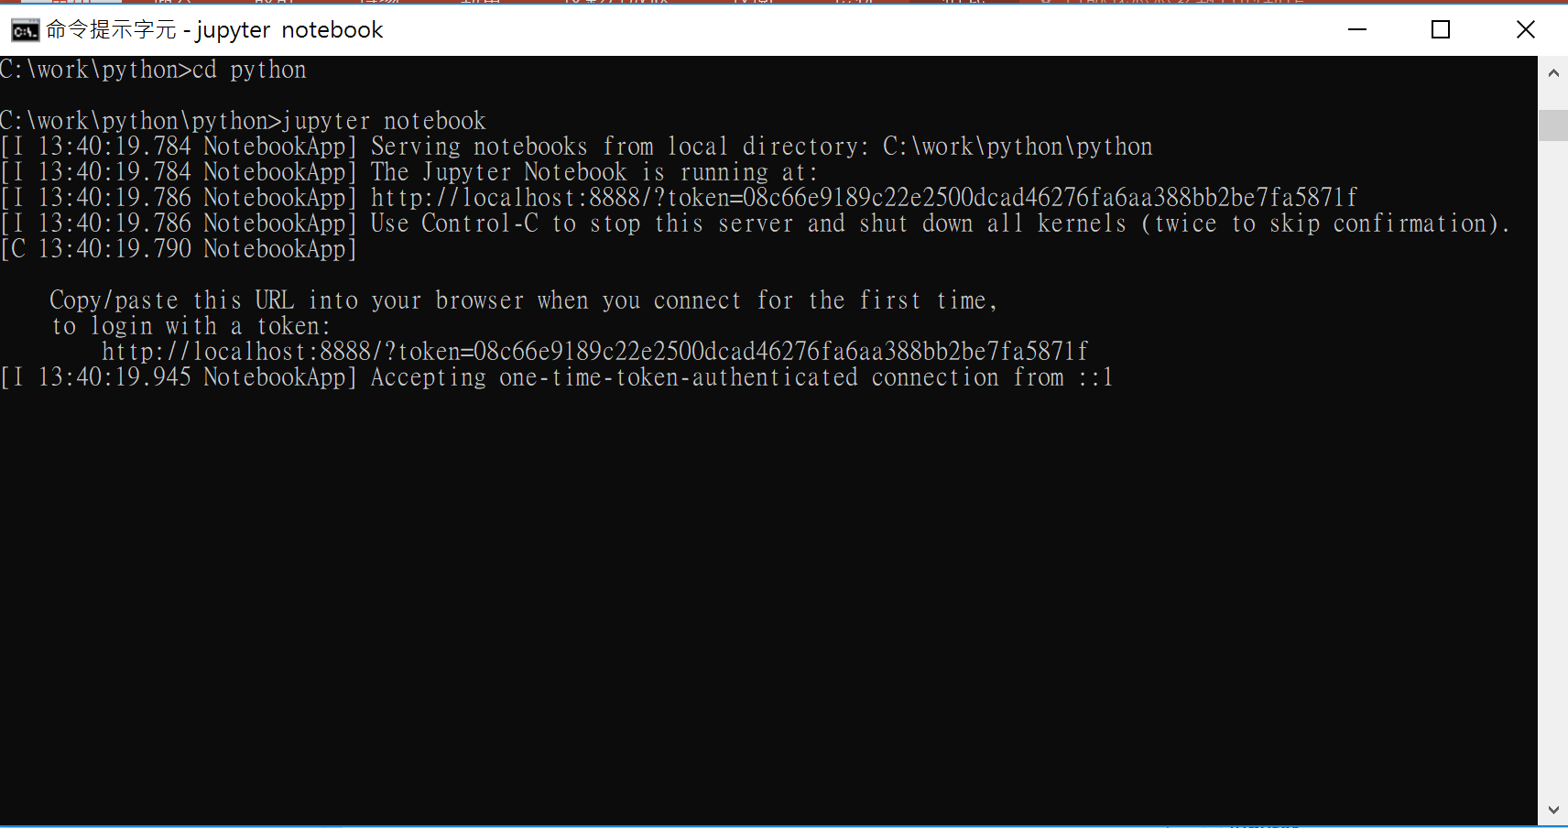
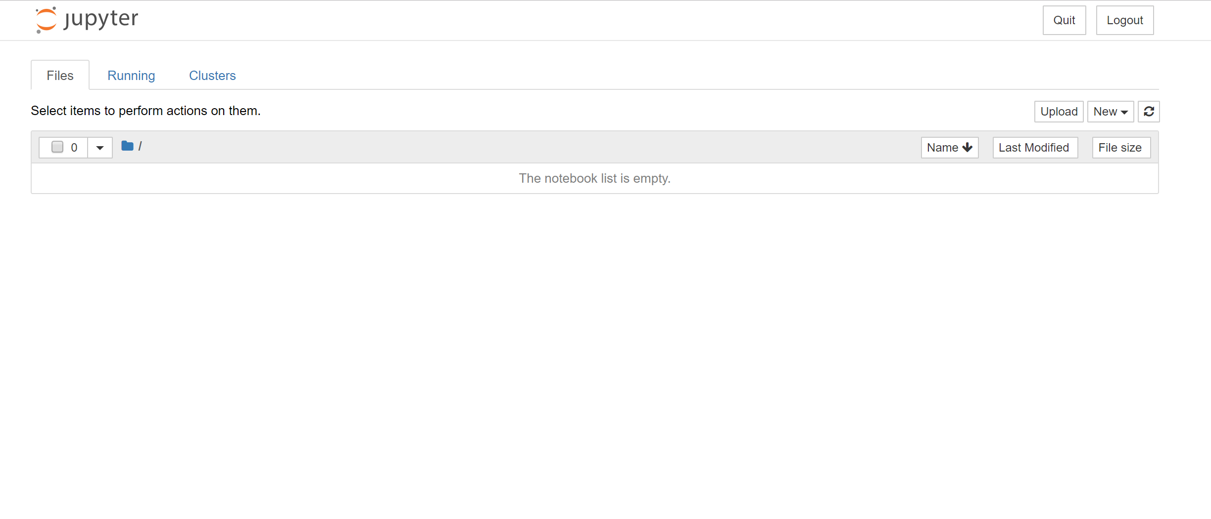
啟動Jupyter Notebook服務
於CMD(command line)輸入”jupyter notebook”，完成後會自動啟動預設瀏覽器

Slide 3
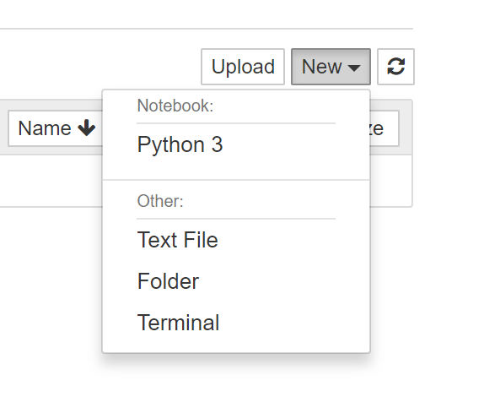
開啟新的Jupyter Notebook
點選右上角”New”按鈕
點選”Python 3”
即可開啟一個新的jupyter notebook

Slide 4
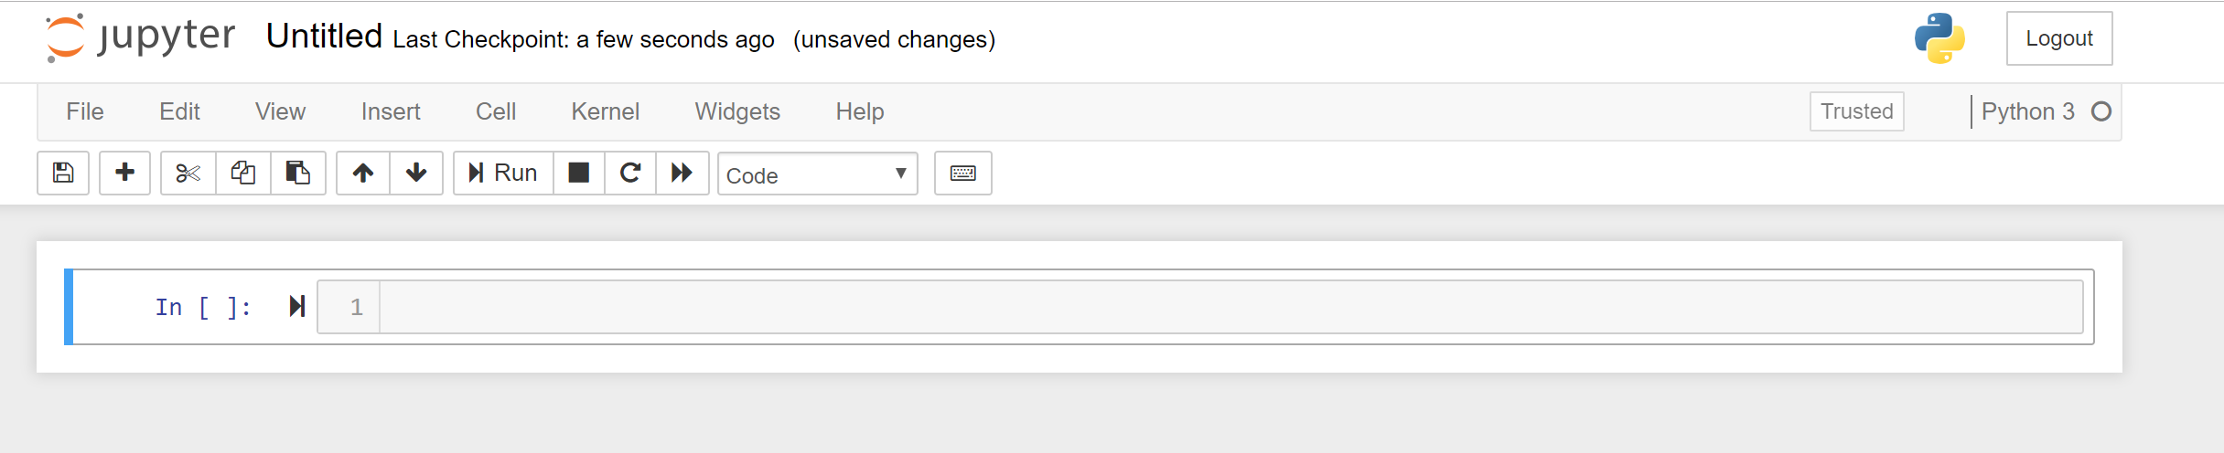
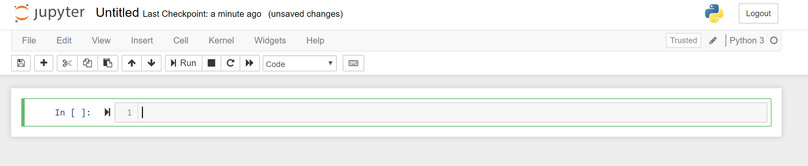
執行cell
藍色代表選取模式、綠色代表編輯模式

Slide 5
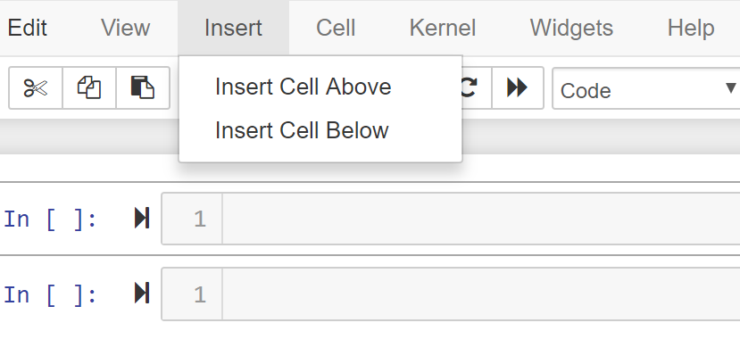
Cell操作 - 1/2
選取模式下，Insert可於目前選定cell之上或之下新增cell

Slide 6
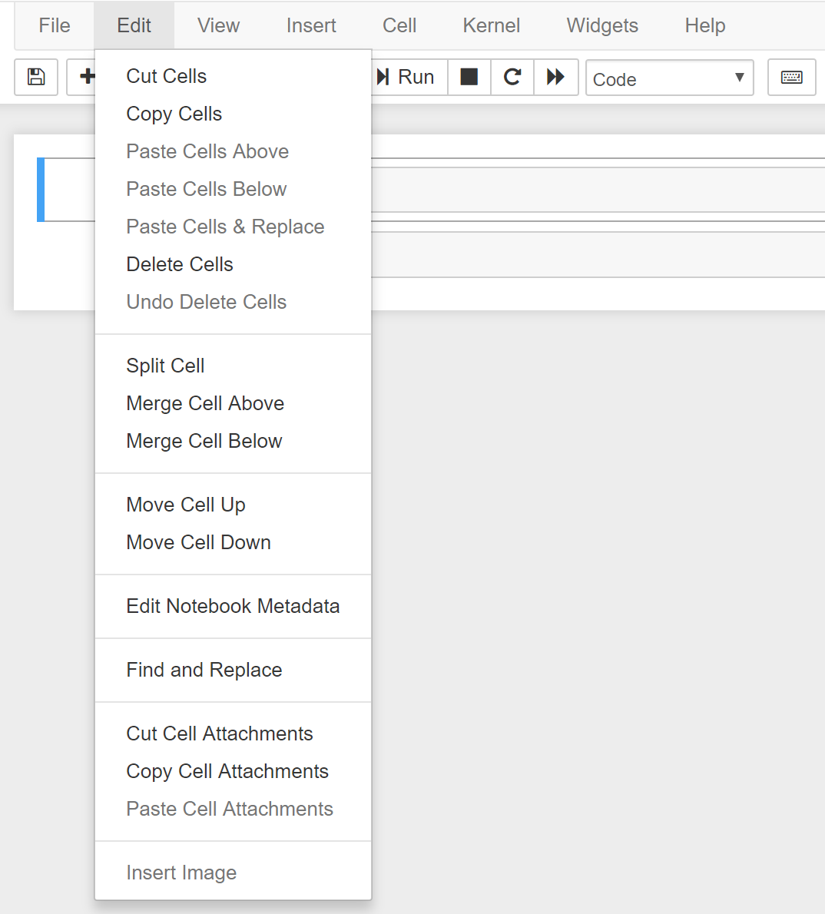
Cell操作 - 2/2
Edit中，於選取模式時可剪下、複製、刪除cell

Slide 7
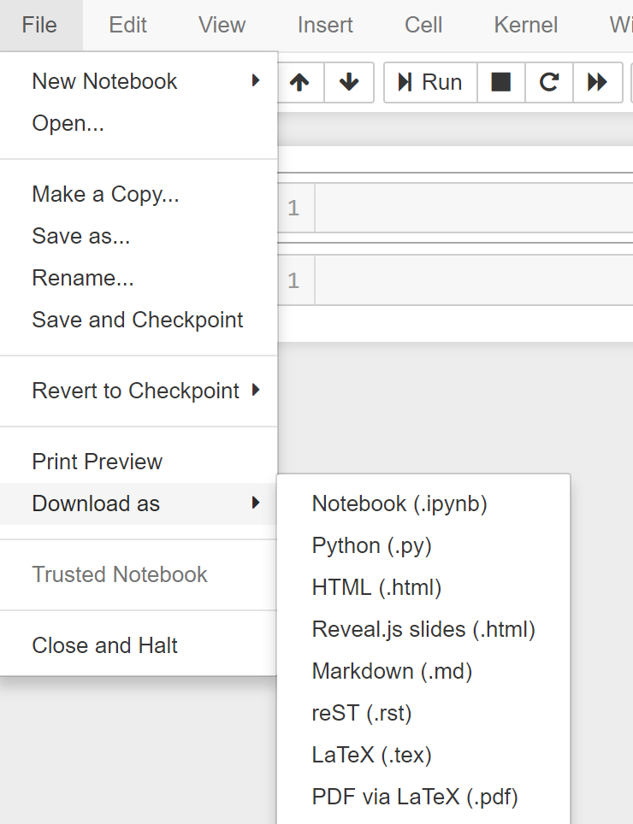
另存Jupyter Notebook
於File→Download as →Notebook(.ipynb)
另存ipynb至指定路徑

